Slide 1
Svetlana, 44j: der interessante Fall Oktober 2023
PD Dr. M. Angstwurm
Klinikum LMU
Medizinische Klinik IV
Ziemssenstraße 1
80336 München
matthias.angstwurm@med.uni-muenchen.de

Slide 2
Interessenskonflikte
Vortragstätigkeit / Reisekosten:
  MAÄF
  Notfall-Akademie
  Anästhesie
  DIVI
  MSD
  AstraZeneca

Slide 3
Svetlana 44j
Neu Symptombeginn Mitte März
  Husten, Kopfschmerzen, allgemeines Krankheitsgefühl, Schnupfen
  Keine Atemnot, kein O2-Bedarf

Slide 4
Svetlana, 44j: Protrahierte SARS-CoV2-Infektion
Impfstatus: 1-fach geimpft
  im Ausland mit Coronavac
Virologie:
  Schnelltest bei Ankunft in München am 19.03.22
  SARS-CoV-2-PCR vom 06.04.22: 17 000 000 Kop/ml
  SARS-CoV-2-PCR vom 11.04.22: 260 000 Kop/ml
CT-Thorax vom 06.04.22:
  Keine Lungenarterienembolie.
  Keine COVID typischen Infiltrate
  Lymphknoten rechts axillär bis 2,5 x 2,1 cm
Therapie
  Remdesivir
    Initialdosis 200mg
    100mg/d
    08.04. bis 12.04.2022

Slide 5
44j Svetlana aus Ukraine: Großhadern April 2022
Fieber ungeklärter Genese
  Fieber 38,5°C
  Gewichtsverlust ca. 20kg / 3 Monate
  Aktuell 42kg
  Nachtschweiß
Leukopenie
Thrombopenie
Hepatitis C

Slide 6
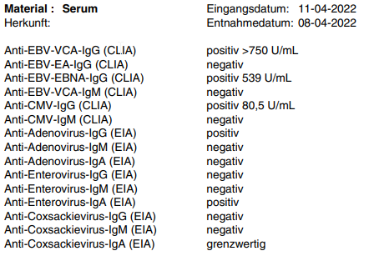
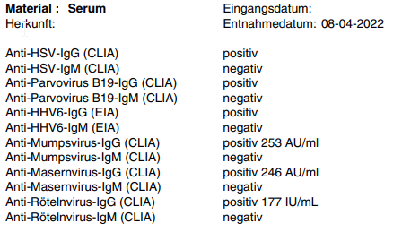
Virologische Diagnostik Klinikum Großhadern

Slide 7
Svetlana, 44j: Ukraine April 2022
Was wollen Sie noch wissen?

Slide 8
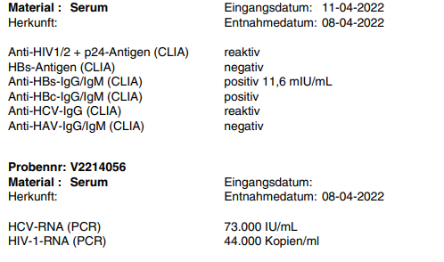
Svetlana, 44j: Ukraine April 2022
Diagnosen
  Hepatitis C
  AIDS
    05.22 518.000 cp/ml
    Nadir 3/μl CD4 /µl
    Wasting
    Leukopenie
    Thrombopenie
    Enoraler Soor, V.a. Soorösophagitis
Therapie 05.23
  Biktarvy 1-0-0
    Bictegravir 50mg + Emtricitabin 200mg + Tenofovir 20mg
  Diflucan
  Cotrim

Slide 9
Svetlana 44j
Monat | CD4 | CD4% | CD4/8 | Viruslast
05.22 | 3 | 1 | 0.05 | 518.000
06.22 | 61 | 10 | 0.1 | 33.8000
08.22 | 65 | 9 | 0.21 | < 50cp/ml
09.22 | 84 | 9 | 0.18 | < 50cp/ml
10.22 | 51 | 11 | 0.21 | < 50cp/ml
11.22 | 49 | 11 | 0.22 | < 50cp/ml
12.22 | 141 | 11 | 0.43 | < 50cp/ml
01.23 | 131 | 13 | 0.37 | < 50cp/ml
02.23 | 141 | 13 | 0.38 | < 50cp/ml
04.23 | 125 | 15 | 0.38 | < 50cp/ml
07.23 | 341 | 20 | 0.61 | < 50cp/ml
08.23 | 201 | 20 | 0.54 | < 50cp/ml
09.23 | 330 | 21 | 0.62 | < 50cp/ml
CD4 Verlauf
Phase 1
Phase 2
Phase 3

Slide 10
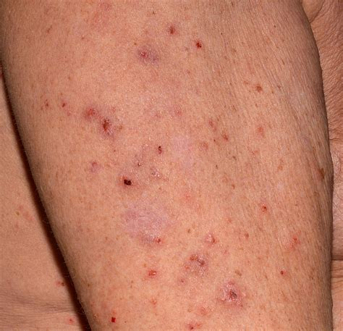
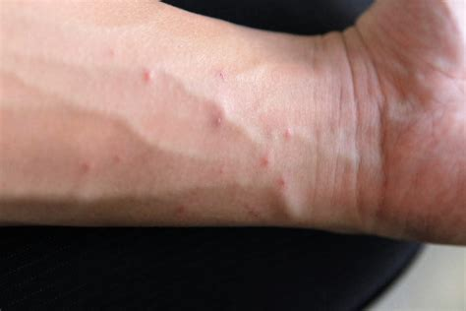
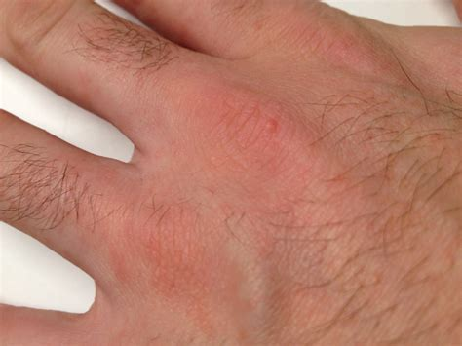
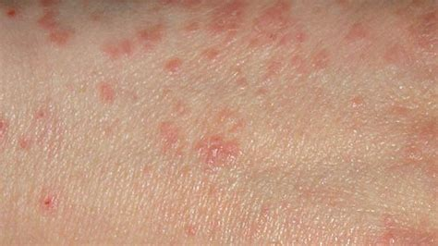
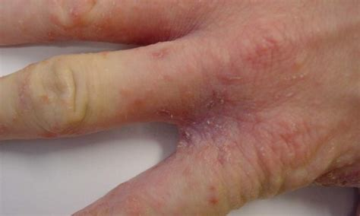
Svetlana 44j: Juni 2022
Juckreiz
Betont am Abend
Hände, Inguinal, Unterschenkel
Krusten am Unterarm
Allergie-Screen
  Positiv Erle, Birke, Hasel
  Eos 9%
Scabies
Therapie
  Ivermectin

Slide 11
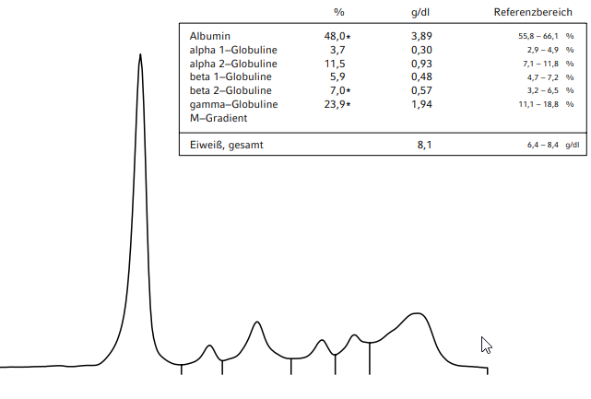
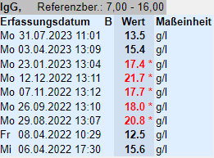
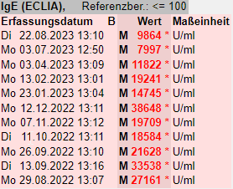
Immunglobulin bei HIV-Infektion
T-Zell defekt
Kontrolle ß-Zellen reduziert
Polyklonale Gammopathie
Immunglobulin E
TH2-Zellen: IL4- vermittelte IgE Synthese
Prognostisch ungünstig

Slide 12
44j Svetlana: Ukraine August 2022
Bewegungseinschränkung re. Arm
Schmerzen re. axillär
Sekretion von trübem Material
Subfebrile Temperatur

Slide 13
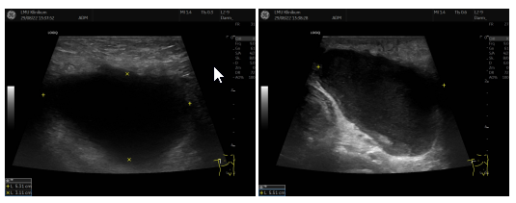
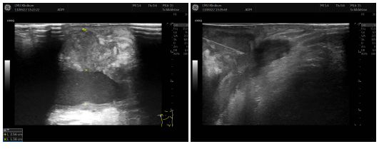
Sonografie re. Axilla 29.08.2022
6cmx6cmx4cm
© Dr. Lottspeich, MED IV

Slide 14
44j Svetlana: Ukraine August 2022
Oberflächliche Lokalanästhesie mit Lidocain
Punktion des Abszesses mit 19 G Kanüle
45 ml Eiter
Anschließend keine größeren liquiden Anteile mehr darstellbar.
Mikrobiologie
  Mycobaterium avium +++
Therapie
  Ethambutol 500mg 2-0-0
  Clarithromycin 500mg 1-0-1
  Rifabutun 150mg 2-0-0
  HIV: Biktarvy => Dovato

Slide 15
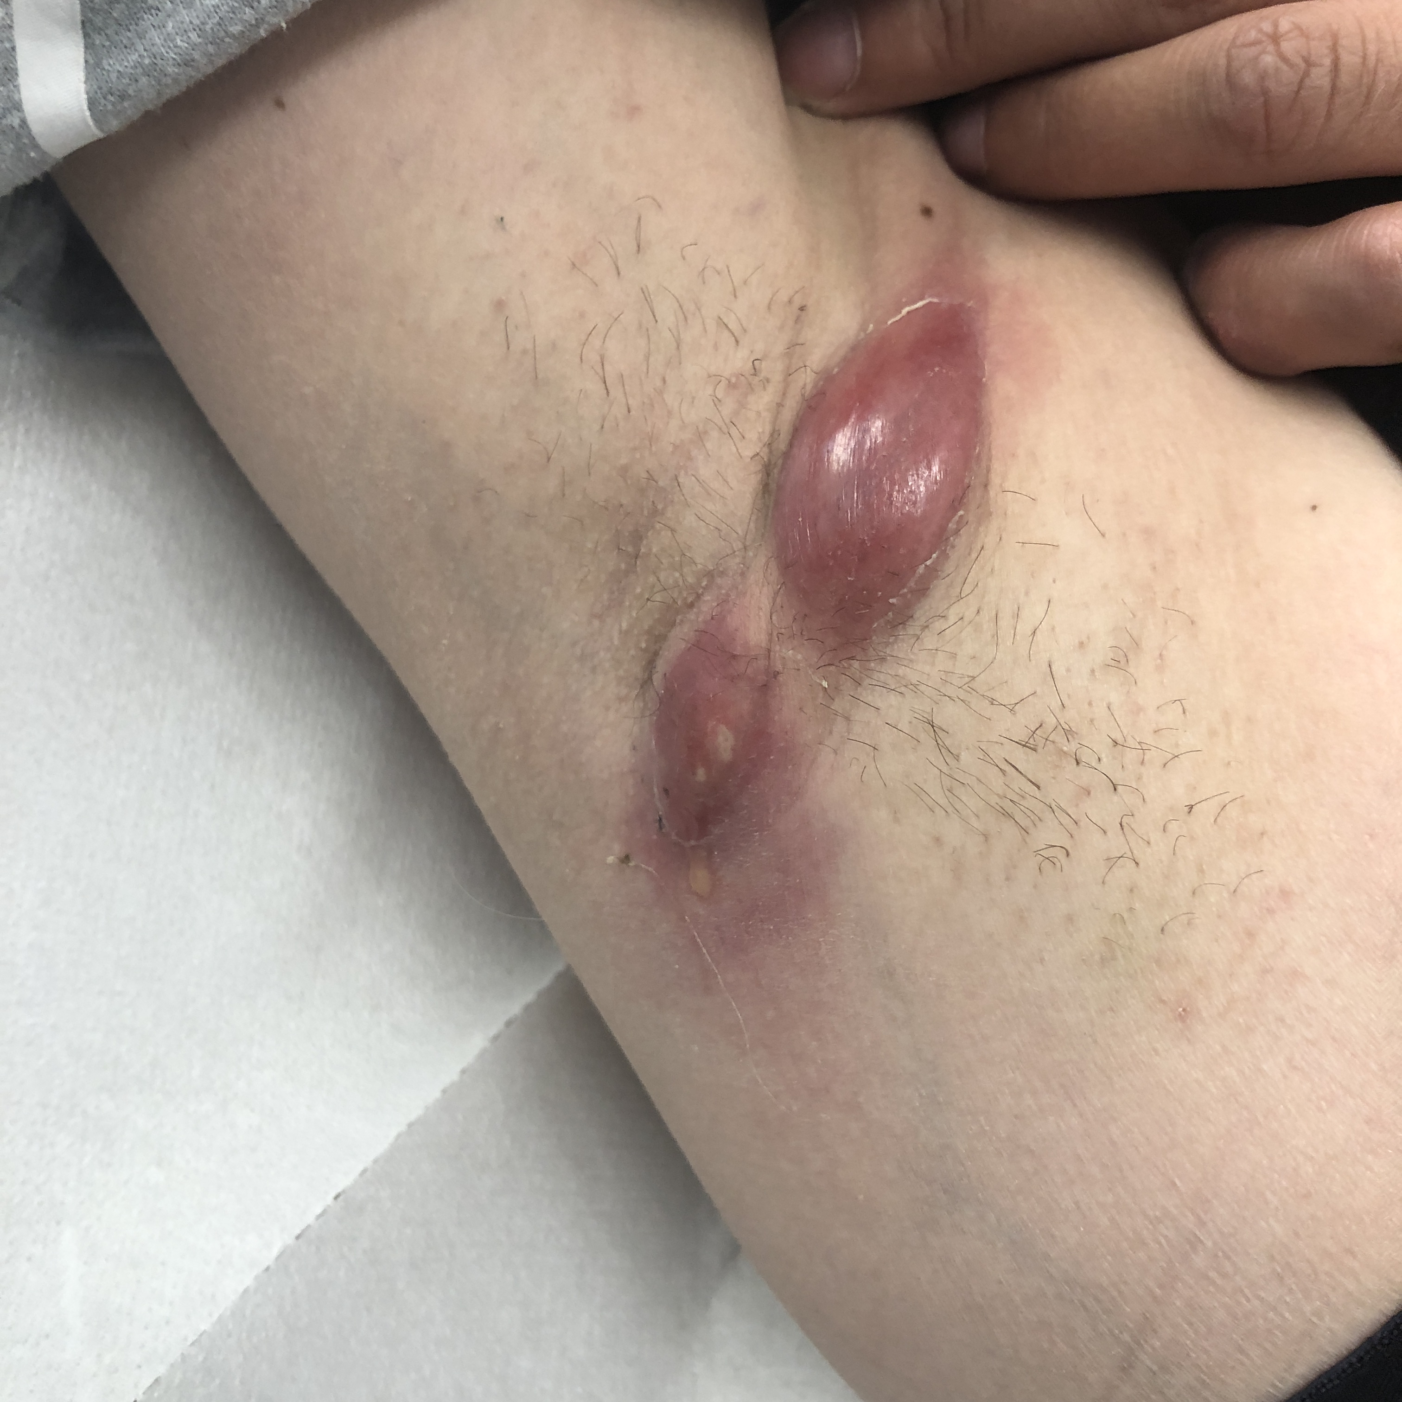
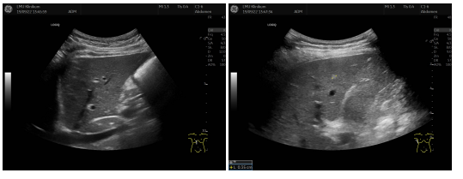
Sonografie
Achsel im Verlauf
In beiden Leberlappen kleinste rundliche, echoreiche Raumforderungen von 0,3cm. Aufgrund der geringen Größe ist eine KM-Sonografie nicht sinnvoll.

Slide 16
Svetlana 44j: November 2022
Multiple Synkopen
Treppensturz
Fieber bis 39°C fraglich vermehrt 18.00Uhr
teilweise mit Schüttelfrost
cMRT vom 08.11.2022:
  Kein entzündlicher Fokus intrazerebral
TTE vom 08.11.2022
  Keine Klappenvegetationen
Sputumkultur vom 08.11.22:
  Serratia marcescens
LZ-EKG vom 11.11.22:
  Sinusrhythmus mit Phasen einer Sinusarrhythmie, keine höhergradigen Arrhythmie Episoden
Schellong-Test:
  pathologischer Befund (RR-Abfall >10 mmHg)
  Besserung der klinischen Beschwerden unter Etilefrin-Therapie

Slide 17
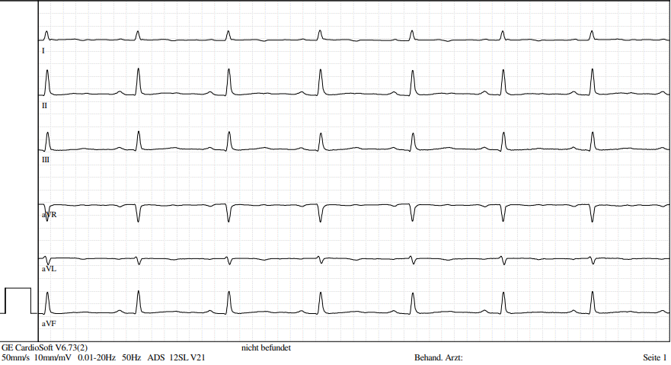

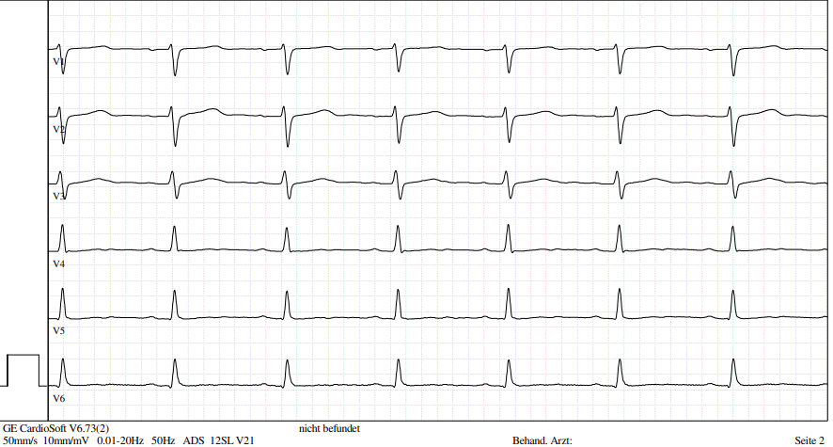
Kontrolle Qtc
Medikamente!!
Hier Anstieg 105 -> 449ms

Slide 18
Svitlana 44j: November 2022
Hypothyreose
  TSH 4,5 µU/ml
  fT4 0,6 pg/ml
  fT3 1,7 ng/ml
CMV-Reaktivierung
  Gancyclovir
Panzytopenie
  Leuko 1.10 G/l, Neutrophile 0.38 G/l
  Hb 9.5 g/dl
  Tz 51 G/l
Therapie
L-Thyroxin
Ethambutol => Moxifloxacin
Azithromycin
Dovato

Slide 19
Svetlana 44j: April-Juni 23
Diarrhoe zunehmend
  Parasiten im Stuhl negativ
  Clostridien im Stuhl negativ
Schlafstörungen
Aggressives Verhalten
125/85mmHg
80/min
98%O2 bei AF 12/min unter 21%
61kg bei 168cm BMI 21,4kg/m2
Hyperthyreose factitia?
  TSH <0,01 µU/ml
  fT4 3,0ng/ml
  fT3 8,1pg/ml

Slide 20
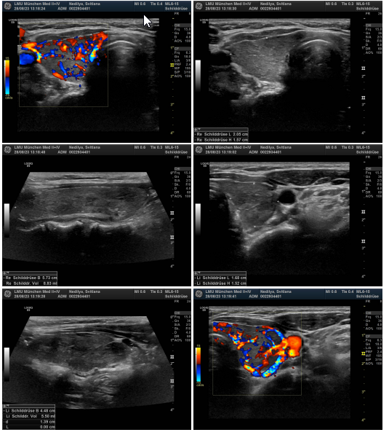
Schilddrüsensonografie
Echogenität:
echoarm – inhomogen
Vaskularisierung:
mäßig gesteigert
TSH-R Antikörper 13,2mU/ml (N< 1,8)
© Dr. med. Ulrike Disko

Slide 21
Autoimmune Thyreoiditis unter HART
5-15% Veränderungen
Immun reconstitution inflammatory Syndrom
Typischer Zeitpunkt 12-24 Monate nach Beginn
Klinische Beschreibungen auch D.m. I

Slide 22
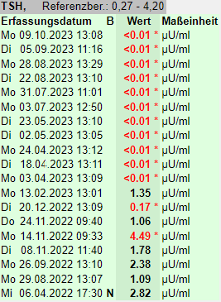
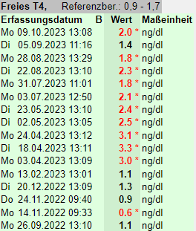
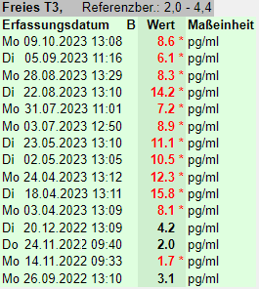
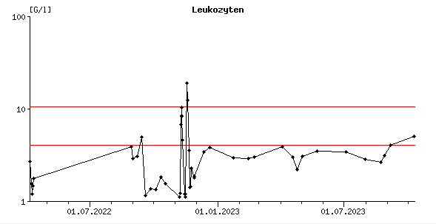
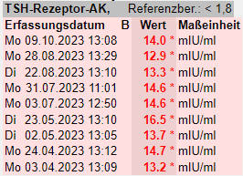
Verlauf
Carbimazol 10 ->20mg
Metoprolol

Slide 23
Svetlana 44j: Autoimmune Thyreoiditis unter HART
Therapie Optionen
  Radiojod Therapie
  Operation
Schwierigkeiten
  Sprachbarriere
  Medikation
  Compliance

Slide 24
HIV-Infektion Zusammenfassung
Blutbild
  Leukopenie
  Thrombopenie
Immunglobulin
  Polyklonales IgG
  IgE
Opportunistische Infektionen
  Atypische Mykobakteriose
  Soor-Ösophagitis
IRIS - Autoimmune Thyreoiditis
  Carbimazol

Slide 25
Svetlana, 44j:
Danke für Ihre Aufmerksamkeit!
PD Dr. M. Angstwurm
Klinikum LMU
Medizinische Klinik IV
Ziemssenstraße 1
80336 München
matthias.angstwurm@med.uni-muenchen.de

